Slide 1


Engineering Statistics II
การศึกษาปัจจัยที่เกี่ยวข้องกับการเข้าดูพอดแคสต์ของคนไทยด้วยหลักการทางสถิติ
Presented by :
6530182121 ธนานพ
6530368621 วันพิชิต
6532170021 ศิวพร

Slide 2

Overview
01
02
03
บทนำ
วิธีการดำเนินงาน
ผลการดำเนินงาน
04
05
การวิเคราะห์ทางสถิติ
สรุปผล

Slide 3

บทที่ 1
บทนำ
ที่มาและความสำคัญ
วัตถุประสงค์
ขอบเขตของการศึกษา
เครื่องมือ

Slide 4


ที่มาและความสำคัญ
Covid-19
สื่อสารสนเทศ
Podcast
The Secret Sauce
บทที่ 1 บทนำ
Notes:
ในช่วง Covid -19 ที่ผ่านมา รูปแบบการใช้ชีวิตของคนก็เปลี่ยนไป ทั้งการทำงาน แนวคิด พฤติกรรม รวมถึงการนำเทคโนโลยีมาใช้ในการเข้าถึงสื่อสารสนเทศและอินเทอร์เน็ตมากยิ่งขึ้น มากไปกว่านั้น ยังมีการเติบโตของสื่อที่นำเสนอข้อมูลผ่านการฟังเป็นหลัก นั่นก็คือ podcast ซึ่งเป็นสื่อที่เข้าถึงได้ง่าย ใช้เวลาฟังไม่นาน และมีเนื้อหากระชับ คนสามารถฟัง podcast ไปและทำกิจกรรมอื่นๆไปพร้อมกันได้
ซึ่งการศึกษาครั้งนี้ เราสนใจ Podcast ของคนไทยในบนแชนแนล the secret sauce ที่มีการนำเสนอข้อมูลที่หลากหลาย เช่น การเมือง การเงิน การศึกษา

Slide 5
วัตถุประสงค์
เพื่อวิเคราะห์และหาความสัมพันธ์ระหว่างหมวดหมู่ในการฟัง podcast กับ จำนวนคนดู ผ่านทาง Youtube ในแชนแนล The Secret Sauce โดยใช่้เครื่องมือทางสถิติ
1
2
เพื่อวิเคราะห์และหาความสัมพันธ์ระหว่างปัจจัยต่าง ๆ ที่เกี่ยวข้องในการฟัง Podcast ของคนไทยกับจำนวนคนดูและจำนวนคนกดถูกใจบนวิดีโอ Podcast ของแชนแนล The Secret Sauce โดยใช้เครื่องมือทางสถิติ
เพื่อศึกษาพฤติกรรมและรูปแบบการเข้าฟัง Podcast ของคนไทยที่ส่งผลต่อจำนวนคนดูของแชนแนล The Secret Sauce บน YouTube
3
เพื่อนำเสนอและวิเคราะห์ข้อมูลในรูปแผนภาพระหว่างปัจจัยต่าง ๆ ที่เกี่ยวข้องในการฟัง Podcast ของคนไทยกับจำนวนคนดูและจำนวนคนกดถูกใจบนวิดีโอ Podcast ของแชนแนล The Secret Sauce
บทที่ 1 บทนำ

Slide 6









ขอบเขตของการศึกษา
เครื่องมือ
ข้อมูลการฟังการ Podcast จาก YouTube บนแชนแนล
The Secret Sauce
ตั้งแต่วันที่ 21 กุมภาพันธ์ พ.ศ. 2561 จนถึง 21 มีนาคม พ.ศ. 2566
จำนวน 1039 วิดีโอ
เป็นเวลา 5 ปี 28 วัน
องค์ความรู้จากรายวิชา
2104253 สถิติเชิงวิศวกรรม 1
2104254 สถิติเชิงวิศวกรรม 2
การดำเนินการศึกษาหลัก : Microsoft Excel และ Microsoft word
เก็บข้อมูลและทำการศึกษาย่อย : Google Drive และ Google Sheet
การติดต่อสื่อสาร : Discord และ Line
การศึกษาเนื้อหาในการทำงาน : Mycourseville
การวิเคราะห์ข้อมูลขนาดใหญ่ : Python และ R-Studio
บทที่ 1 บทนำ

Slide 7
บทที่ 2
วิธีการดำเนินงาน
Timeline
การวิเคราะห์ข้อมูล

Slide 8
Timeline
ลำดับที่ | รายการ | กุมภาพันธ์ | กุมภาพันธ์ | กุมภาพันธ์ | กุมภาพันธ์ | มีนาคม | มีนาคม | มีนาคม | มีนาคม | เมษายน | เมษายน | เมษายน | เมษายน
ลำดับที่ | รายการ | 1 | 2 | 3 | 4 | 1 | 2 | 3 | 4 | 1 | 2 | 3 | 4
1 | กำหนดหัวข้อโครงงาน
2 | รวบรวมข้อมูลและจัดการข้อมูล
3 | วิเคราะห์สถิติเชิงพรรณา
4 | วิเคราะห์สถิติเชิงอนุมาน
5 | เขียนรูปเล่มรายงาน
6 | ทำเอกสารประกอบการนำเสนอ
บทที่ 2 วิธีการดำเนินงาน

Slide 9
การวิเคราะห์ข้อมูล
วางแผนลักษณะการเก็บข้อมูล
การแบ่งส่วนการวิเคราะห์
ดึงข้อมูลด้วยคำสั่ง IMPORTXML บน Google Sheet
Descriptive Statistics
Inferential Statistics
จัดการข้อมูลด้วยโปรแกรม Microsoft Excel
และ Library ที่ชื่อ Pandas ใน Python
บทที่ 2 วิธีการดำเนินงาน

Slide 10
บทที่ 3
ขั้นตอนการดำเนินงาน
การเก็บข้อมูล
การจัดการข้อมูล
การออกแบบการวิเคราะห์ข้อมูล

Slide 11


การเก็บข้อมูล
ดึงข้อมูลด้วยคำสั่ง IMPORTXML บน Google Sheet
importxml เป็นการนำเข้าข้อมูลจากภายนอกเข้ามาใน google sheet โดยใช้ url
URL
=importxml(“url”)
เก็บและเรียบเรียงข้อมูลใน google sheets
=importxml(“url”)
บทที่ 3 ผลการดำเนินงาน

Slide 12
การจัดการข้อมูล
จัดการข้อมูลด้วยโปรแกรม Microsoft Excel
และ Library ที่ชื่อ Pandas ใน Python
ใช้ Library Pandas ในการตัดข้อความส่วนเกินออก เช่น views และ Like this video along with … people
ใช้ microsoft excel เพื่อสำหรับในการจัดเก็บและจัดเรียงข้อมูล
ตัวอย่างข้อมูล
Viewcount | Likecount | Duration
10000 views | Like this video along with 100 other people | 40:30
View | Like | Duration (Min)
10000 | 100 | 40.5
บทที่ 3 ผลการดำเนินงาน
Notes:
เนื่องจากว่าในข้อมูลดิบมันจะมีข้อความที่ไม่จำเป็นอยู่ด้วย ยกตัวอย่างเช่น ยอดวิว ในฐานข้อมูลก็จะเป็น 9000 views ซึ่งมันทำให้ข้อความในช่องนั้นมันไม่สามารถนำไปคำนวณได้ ก็เลยต้องตัดส่วนเกินออกไปก่อน

Slide 13
จัดประเภทและหมวดหมู่ของวิดีโอ
Business
Economic & Logistic
Education & Life style
Food delivery
ประกัน
ธุรกิจค้าปลีก
ธุรกิจเครื่องดื่ม
SMEs
E-commerce
ธนาคารและการเงิน
Logistics
สินเชื่อ
การศึกษา
Entertainment
Health & Wellness
Life style
Fashion
การท่องเที่ยว
Government
Product & Service
Others
รถยนต์
เอเจนซี่และสื่อโฆษณา
สินค้าอุปโภคบริโภค
โทรคมนาคม
พลังงาน
และอื่นๆ
บทที่ 3 ผลการดำเนินงาน
Notes:
เนื่องจากว่าในข้อมูลดิบมันจะมีข้อความที่ไม่จำเป็นอยู่ด้วย ยกตัวอย่างเช่น ยอดวิว ในฐานข้อมูลก็จะเป็น 9000 views ซึ่งมันทำให้ข้อความในช่องนั้นมันไม่สามารถนำไปคำนวณได้ ก็เลยต้องตัดส่วนเกินออกไปก่อน

Slide 14
การออกแบบการวิเคราะห์ข้อมูล
สถิติเชิงพรรณนา
(Descriptive Statistics)
สถิติเชิงอนุมาน
(Inferential Statistics)
บทที่ 3 ผลการดำเนินงาน

Slide 15
สถิติเชิงพรรณนา
มีทั้งหมด 8 เรื่องดังต่อไปนี้
จำนวนคลิป
จำนวนคลิปที่ถูกอัปโหลดในแต่ละปี ตลอดช่วงปี ค.ศ. 2018 ถึง ค.ศ. 2023
จำนวนคลิปแต่ละหมวดหมู่ที่ถูกอัปโหลดในแต่ละปี
จำนวนคนดู
ค่าเฉลี่ยของจำนวนคนดูโดยแบ่งตามหมวดหมู่*ของ podcast
ค่าเฉลี่ยของคนดูโดยแบ่งตามประเภทสื่อ
ค่าเฉลี่ยของคนดูโดยแบ่งตาม Keyword ที่พบบ่อยในชื่อคลิป 9 อันดับแรก
การกระจายตัวระหว่างจำนวนคนดูและจำนวนคนกดถูกใจ หรือ สัดส่วนการกดถูกใจ
ความยาวคลิป
สัดส่วนความยาวคลิปต่อไตรมาส
การกระจายตัวของความยาวคลิปตลอดปี ค.ศ. 2018 ถึง ค.ศ. 2023
หมวดหมู่เป็นไปตามบทที่ 3*
บทที่ 3 ผลการดำเนินงาน

Slide 16
สถิติเชิงอนุมาน
มีทั้งหมด 3 เรื่อง
การทดสอบความเป็นอิสระต่อกันระหว่างหมวดหมู่*ของ podcast และความยาวคลิป
การวิเคราะห์ความแปรปรวนระหว่างหมวดหมู่ podcast ในแต่ละปี
สมการ regression เพื่อแสดงความสัมพันธ์ระหว่างจำนวนคนดูและคนกดถูกใจ
หมวดหมู่เป็นไปตามบทที่ 3*
บทที่ 4 การวิเคราะห์ทางสถิติ

Slide 17
บทที่ 4
การวิเคราะห์ทางสถิติ
การวิเคราะห์ด้วยสถิติเชิงพรรณา
การวิเคราะห์ด้วยสถิติเชิงอนุมาน

Slide 18
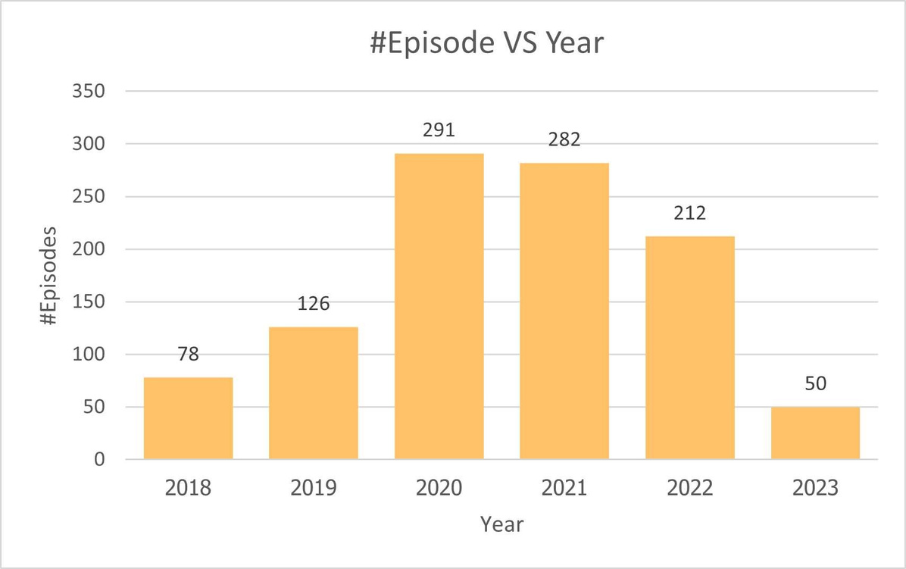
การวิเคราะห์ด้วยสถิติเชิงพรรณนา
จำนวนคลิปที่ถูกอัปโหลดในแต่ละปีตลอดปี ค.ศ. 2018 ถึง ค.ศ. 2023
จากแผนภูมิแท่งสังเกตได้ว่า จำนวนที่อัปโหลดจะค่อยๆเพิ่มมากขึ้นในช่วงหลัง โดยทางผู้จัดทำคาดว่าในช่วงปีค.ศ. 2020 และ 2021 นั้นเป็นช่วงที่เกิดการแพร่ระบาดของไวรัส COVID-19 ทำให้การอัปโหลดคลิปเพื่อนำเสนอข้อมูลที่มากขึ้น
บทที่ 4 การวิเคราะห์ทางสถิติ

Slide 19
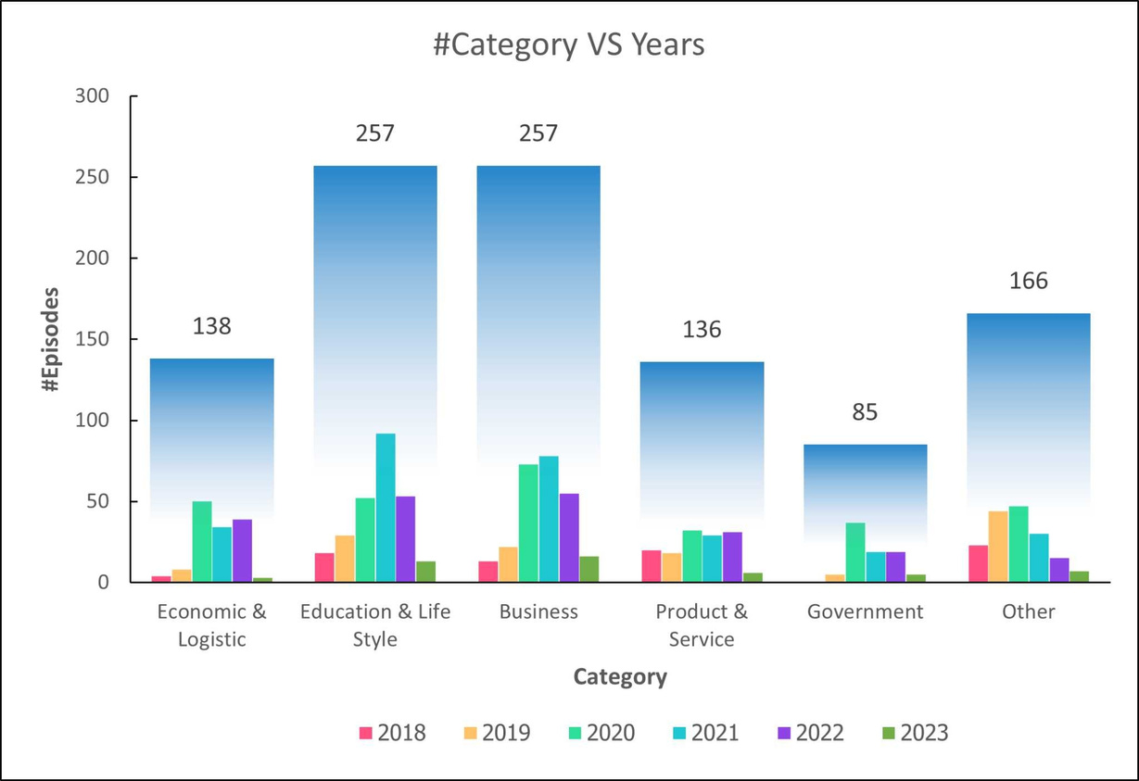
การวิเคราะห์ด้วยสถิติเชิงพรรณนา
จำนวนคลิปแต่ละหมวดหมู่*ที่ถูกอัพโหลดมาในแต่ละปี
จากแผนภูมิแท่งสังเกตได้ว่า หมวดหมู่ของวิดีโอมีการเปลี่ยนแปลงตลอดในทุกๆปี เนื่องจากความนิยม หรือกระแสของเนื้อหาในช่วงนั้น โดยเนื้อหาที่มีจำนวนเยอะที่สุดได้แก่ Education & Life Style และ Business ซึ่งก็สอดคล้องตามจุดประสงค์ของรายการ The Secret Sauce
บทที่ 4 การวิเคราะห์ทางสถิติ

Slide 20
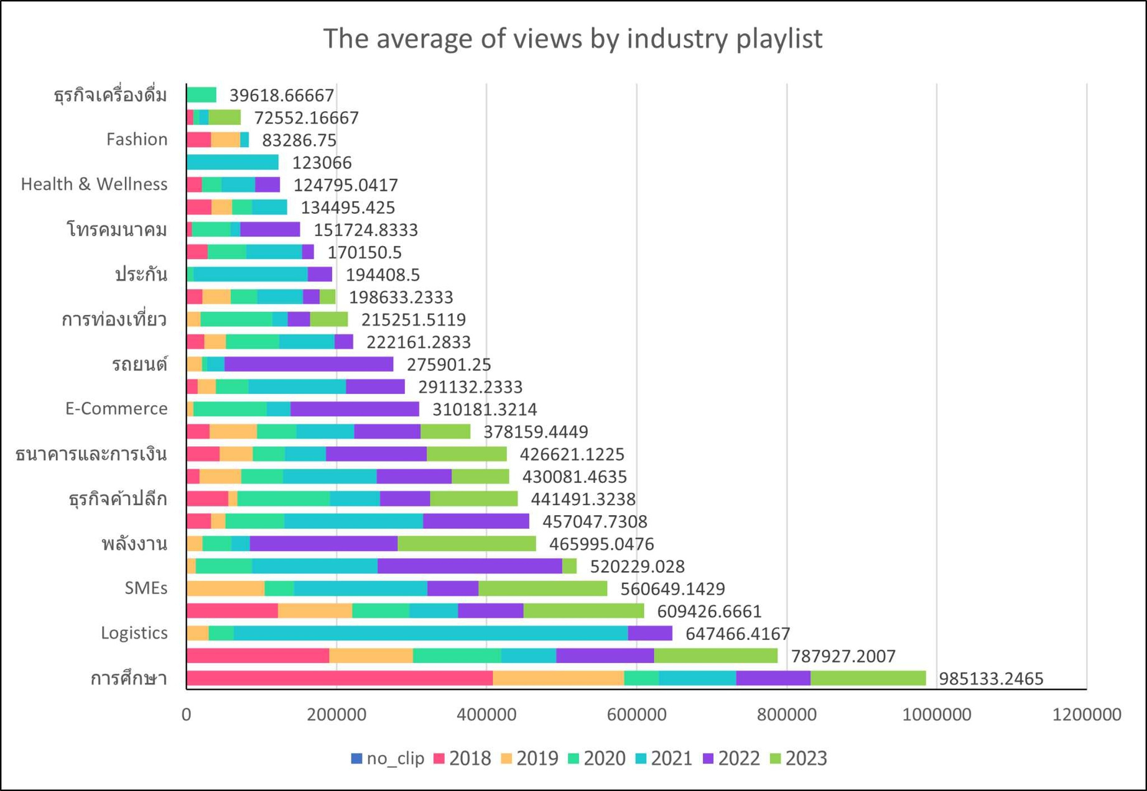
การวิเคราะห์ด้วยสถิติเชิงพรรณนา
ค่าเฉลี่ยของจำนวนคนดูแบ่งตามประเภทสื่อ*
จากแผนภูมิแท่งสังเกตได้ว่า หมวดหมู่ที่มีจำนวนค่าเฉลี่ยของคนดูมากที่สุดคือ ”การศึกษา” และสามารถแสดงให้เห็นได้ว่า ในแต่ละปีจำนวนเฉลี่ยของคนดูในแต่ละหมวดค่อนข้างไม่คงที่ ทั้งนี้เป็นเป็นเพราะกระแสและความนิยมในช่วงนั้นด้วย
ประเภทสื่อเป็นไปตามที่ทาง The Secret Sauce เป็นคนแยก*
บทที่ 4 การวิเคราะห์ทางสถิติ

Slide 21
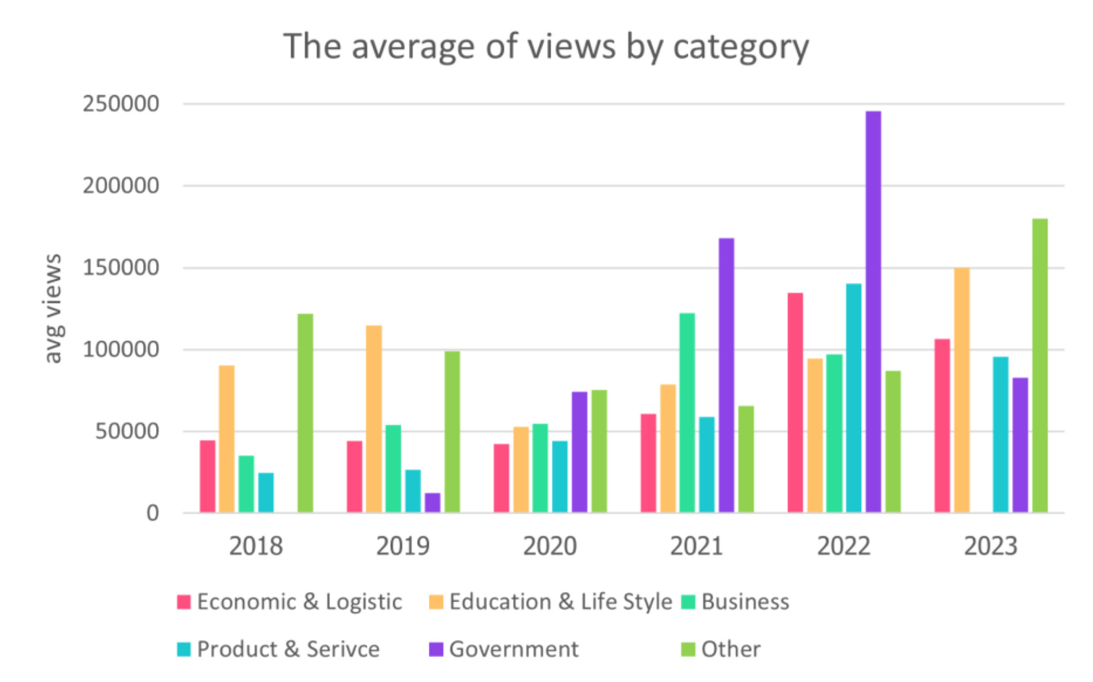
การวิเคราะห์ด้วยสถิติเชิงพรรณนา
ค่าเฉลี่ยของจำนวนคนดูแบ่งตามหมวดหมู่*
จากแผนภูมิแท่งสังเกตได้ว่า จำนวนคนดูวิดีโอโดยเฉลี่ยในแต่ละหมวดหมู่มีแนวโน้มไปในทิศทางเดียวกัน
บทที่ 4 การวิเคราะห์ทางสถิติ

Slide 22
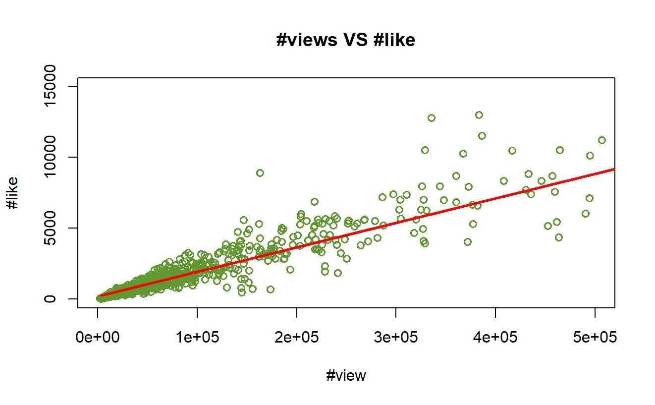
การวิเคราะห์ด้วยสถิติเชิงพรรณนา
การกระจายระหว่างจำนวนคนดูและจำนวนคนกดถูกใจ
จาก Scatter plot จะสังเกตได้ว่า
ช่วง 0-200,000 คนดูแรกจะมีความสัมพันธ์ในทางบวก
แต่ถ้า มากกว่า 200,000 คนนั้นจะมีการกระจายที่ไม่เป็นเส้นตรง
บทที่ 4 การวิเคราะห์ทางสถิติ

Slide 23
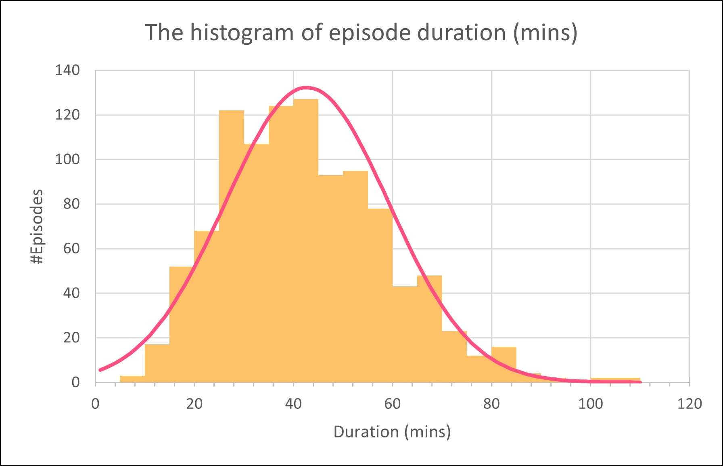
การวิเคราะห์ด้วยสถิติเชิงพรรณนา
การกระจายตัวของความยาววิดีโอทั้งหมด
จากแผนภูมิ Histogram สังเกตได้ว่า ข้อมูลมีลักษณะเบ้ขวา โดยพบจำนวนวิดีโอช่วง 30-45 นาทีเป็นส่วนมาก
บทที่ 4 การวิเคราะห์ทางสถิติ

Slide 24
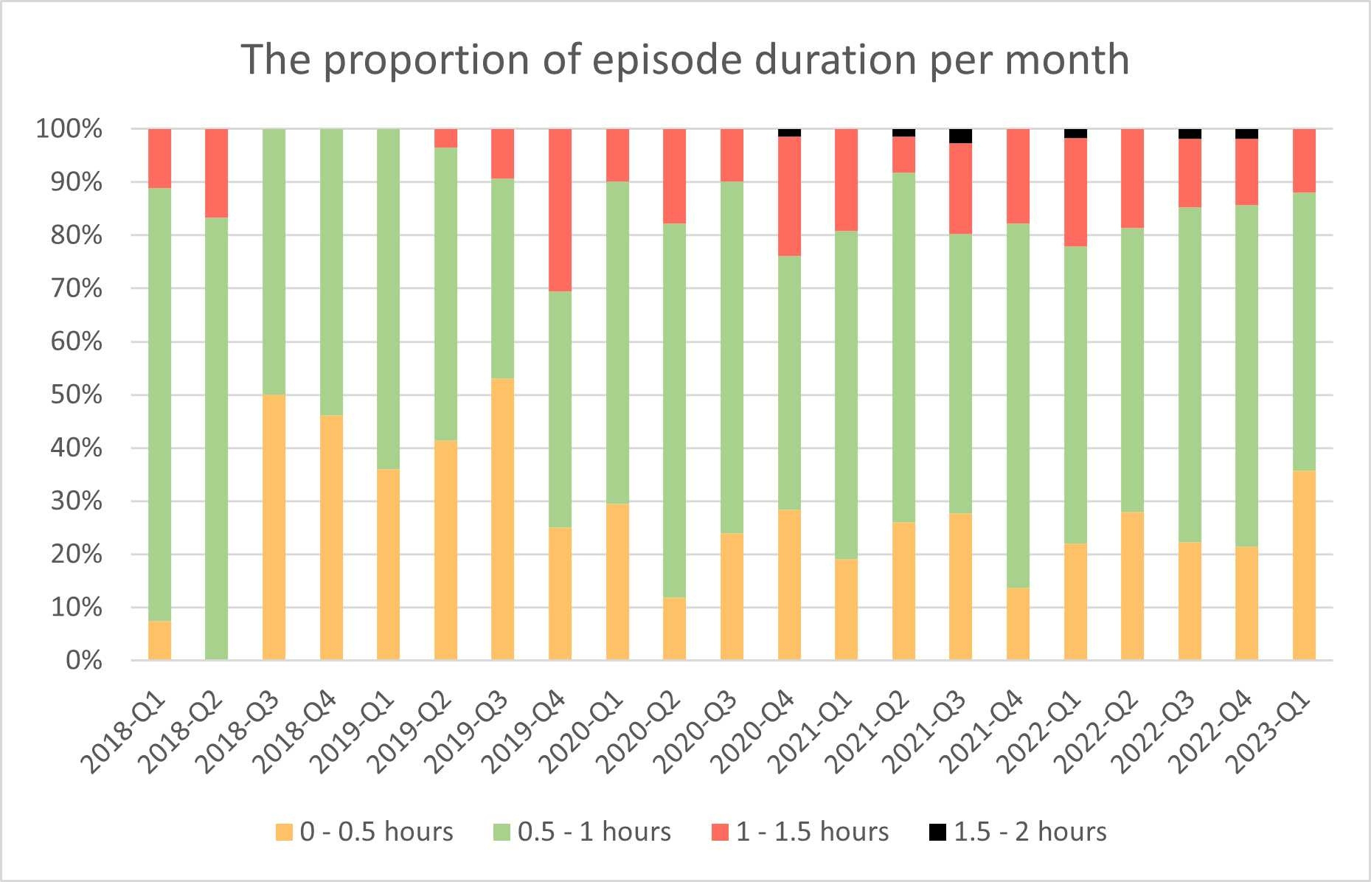
การวิเคราะห์ด้วยสถิติเชิงพรรณนา
สัดส่วนความยาววิดีโอต่อไตรมาส
จากแผนภูมิแท่งสังเกตได้ว่าวิดีโอส่วนใหญ่ในช่องจะมีความยาววิดีโอในช่วงความยาว 30-60 นาทีมากที่สุด และได้ความยาวเฉลี่ยวิดีโอคือ 42.45 นาที
บทที่ 4 การวิเคราะห์ทางสถิติ

Slide 25
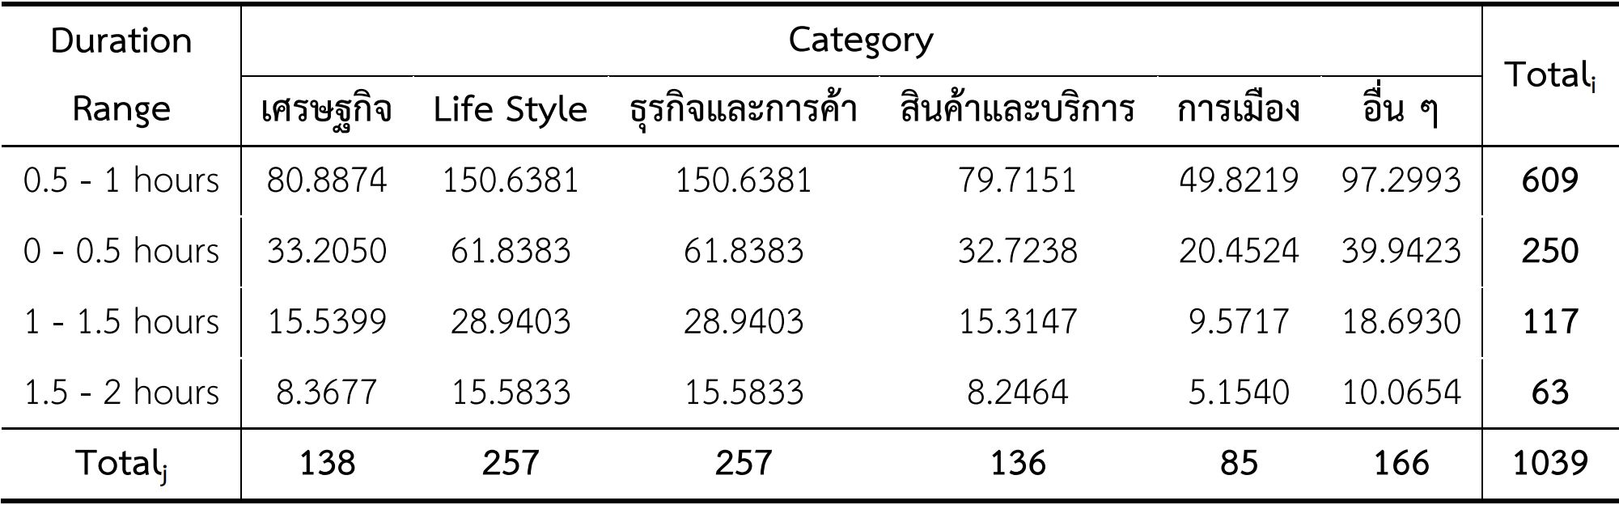
การวิเคราะห์ด้วยสถิติเชิงอนุมาน
การทดสอบความเป็นอิสระต่อกันระหว่างหมวดหมู่ podcast และความยาวคลิป
ทดสอบด้วย Chi-Square (Test for independence with Chi-Square Test)
H0 : หมวดหมู่ podcast ไม่มีความสัมพันธ์กับความยาวคลิป
Ha : หมวดหมู่ podcast มีความสัมพันธ์กับความยาวคลิป
alpha = 0.05
Test Statistic = 39.6336
p-value = 0.000515 < 0.05
REJECT H0
สรุปได้ว่า ข้อมูลระหว่างหมวดหมู่ podcast และความยาวคลิปมีความสัมพันธ์กัน
บทที่ 4 การวิเคราะห์ทางสถิติ

Slide 26
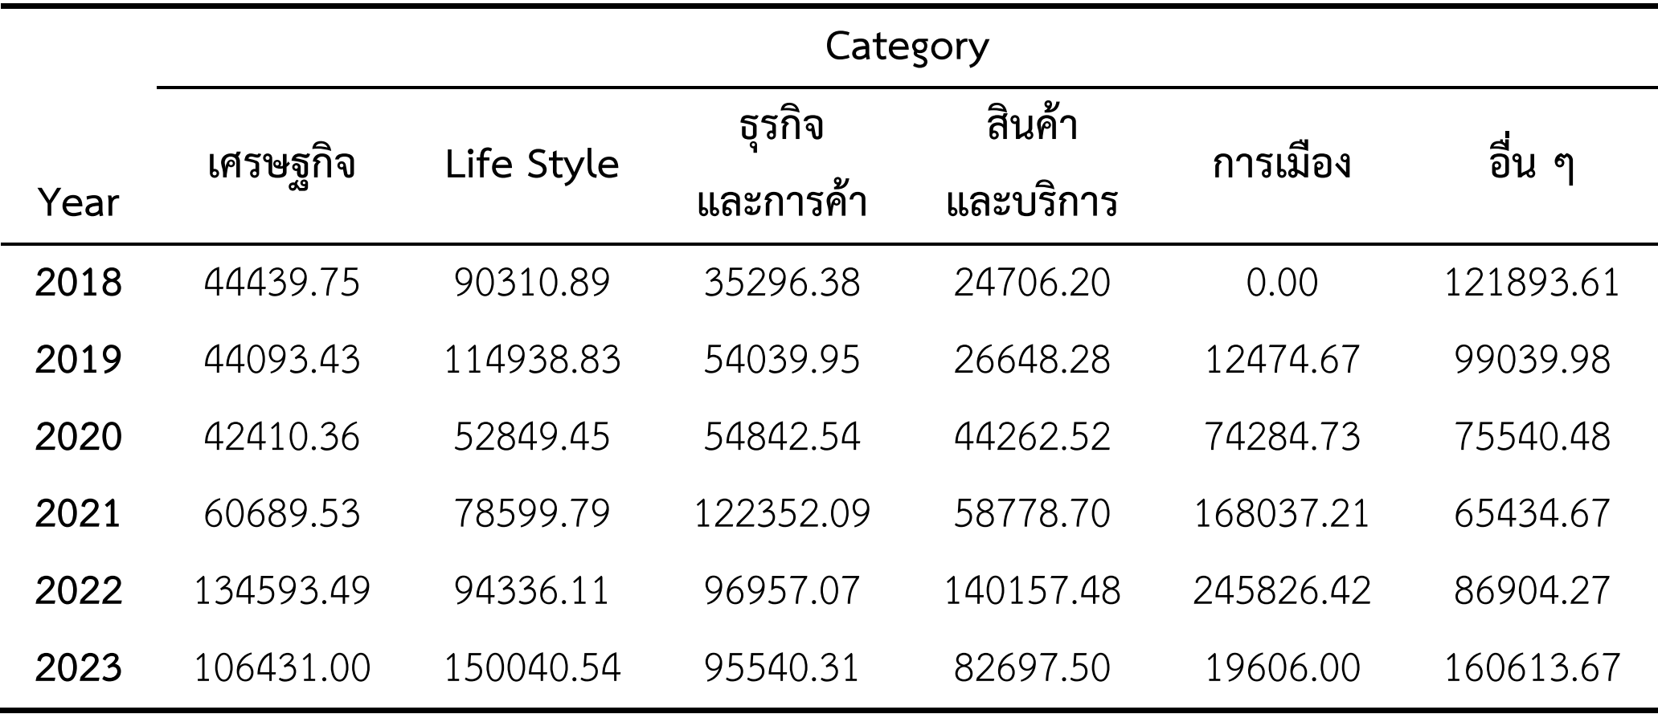
การวิเคราะห์ด้วยสถิติเชิงอนุมาน
การวิเคราะห์ความแปรปรวนระหว่างหมวดหมู่ podcast ในแต่ละปี
ใช้ ANOVA : Two ways without Replication ผ่าน Data analysis ใน Microsoft excel
สรุปข้อมูล จำนวนคนดูโดยเฉลี่ยในรูปแบบของตารางตามหมวดหมู่ ได้ต่อไปนี้
บทที่ 4 การวิเคราะห์ทางสถิติ

Slide 27
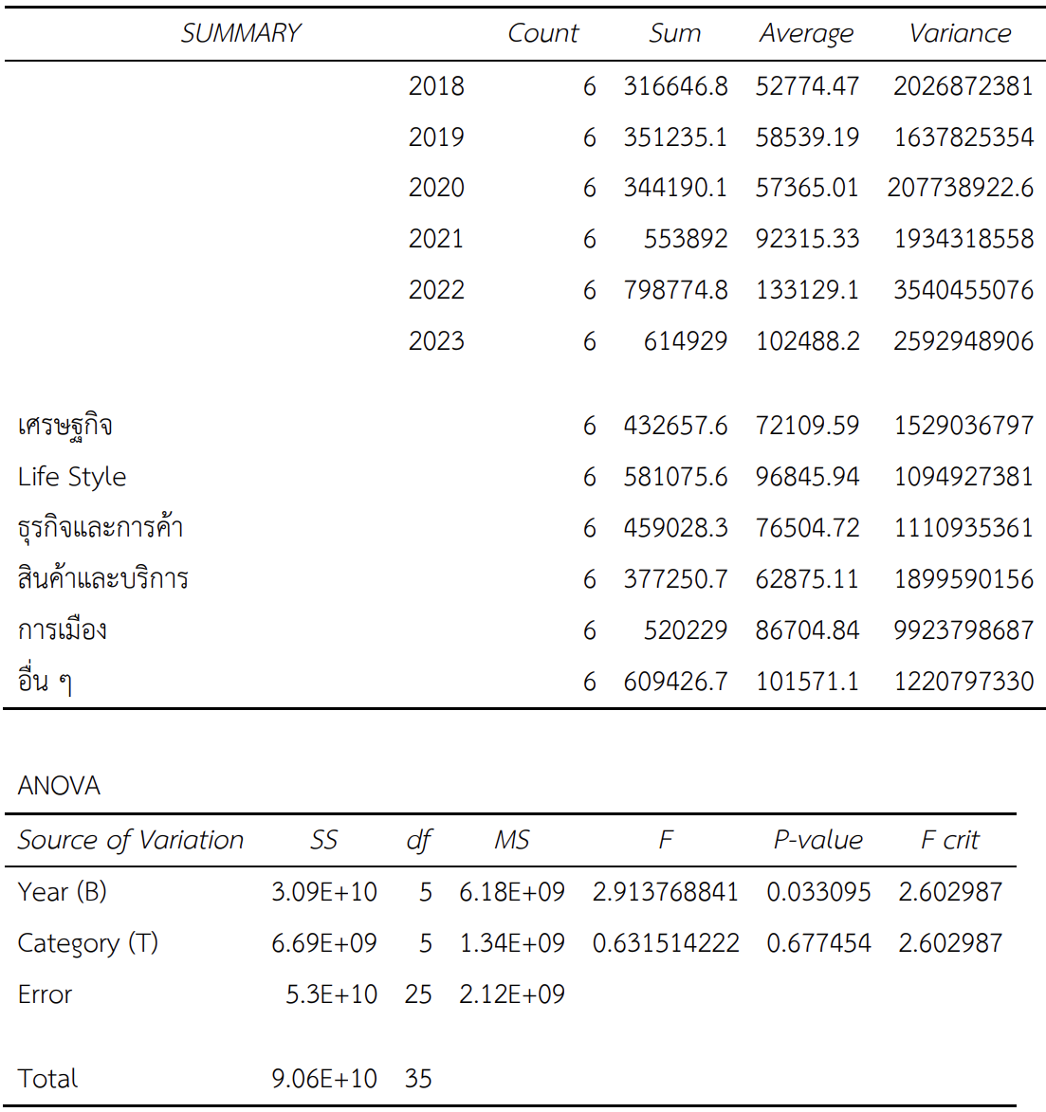
ตั้งสมมติฐาน
สำหรับหมวดหมู่
H0 : u1t = u2t = u3t = u4t = u5t = u6t
Ha : H0 เป็นเท็จ
สำหรับปี
H0 : u1b = u2b = u3b = u4b = u5b = u6b
Ha : H0 เป็นเท็จ
alpha = 0.05
p-value(หมวดหมู่) = 0.033095 < 0.05
p-value(ปี) = 0.677454 > 0.05
สรุปได้ว่า หมวดหมู่ของ podcast ไม่ส่งผลต่อจำนวนคนดูโดยเฉลี่ย
บทที่ 4 การวิเคราะห์ทางสถิติ

Slide 28
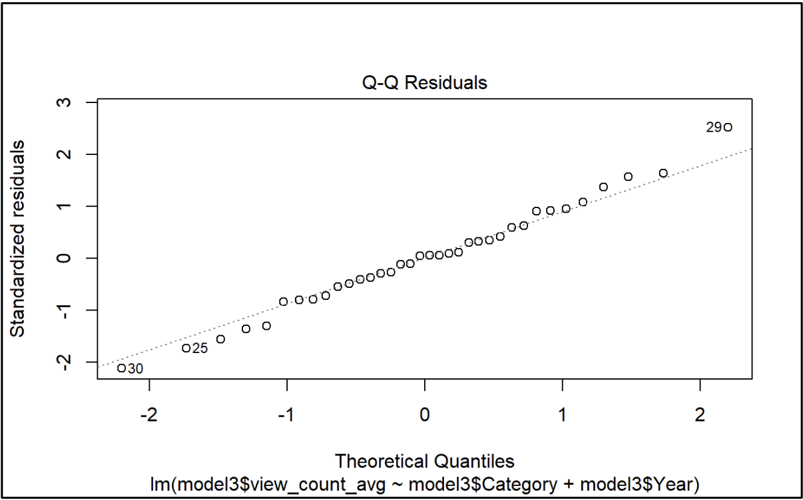

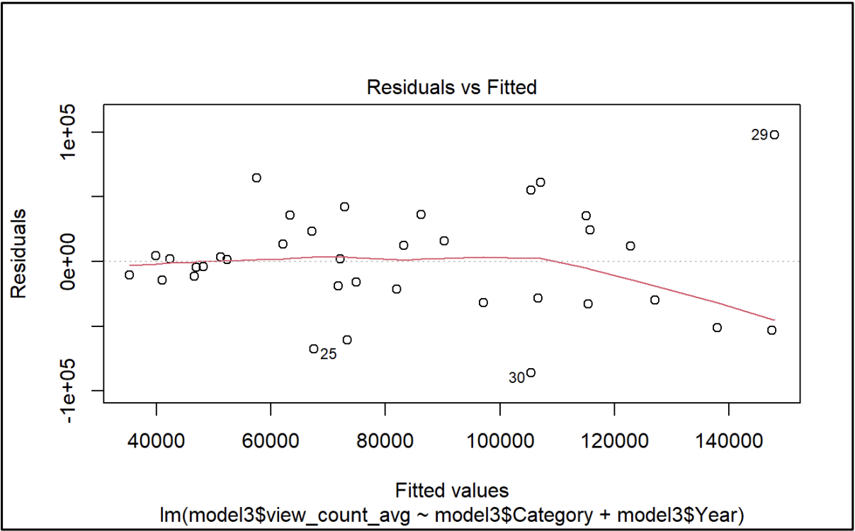
ทดสอบข้อบังคับ ANOVA
Normal Probability Plot of Residuals
สามารถอนุมานได้ว่าเป็นไปตาม Normal
เนื่องจากข้อมูลเกาะบริเวณเส้น
Plot of Residuals vs Fitted value
มีค่า Error เฉลี่ยไม่เป็น 0
เนื่องจากเส้นมีการลดลงในช่วงหลัง
บทที่ 4 การวิเคราะห์ทางสถิติ

Slide 29
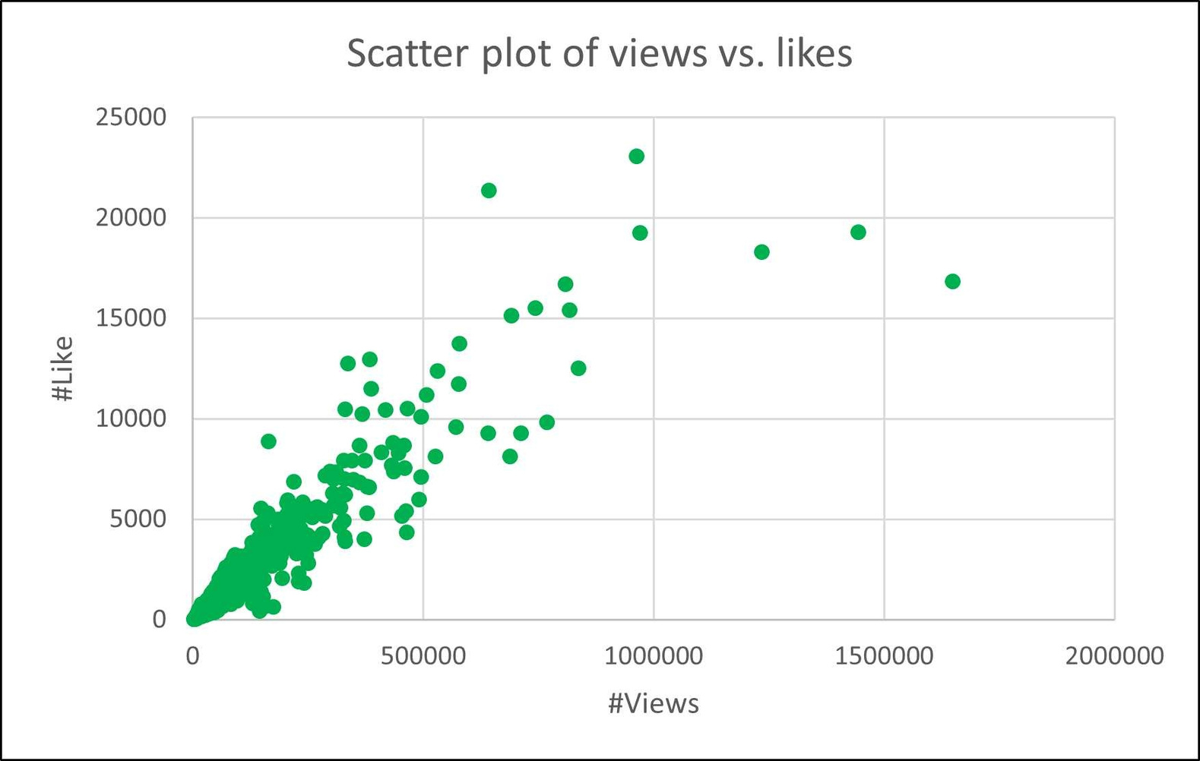
การวิเคราะห์ด้วยสถิติเชิงอนุมาน
สมการ Regression ระหว่างจำนวนคนดูกับจำนวนคนกดถูกใจ
y = Ax + B
กำหนดให้ y = จำนวนคนกดถูกใจต่อคลิป
x = จำนวนคนดูวิดีโอต่อคลิป
A , B เป็นค่าคงที่
คำนวณหา A,B ด้วย LSM
A = 207.199
B = 0.017268
จะได้สมการ Regression คือ y = 207.199 + 0.017268x
บทที่ 4 การวิเคราะห์ทางสถิติ

Slide 30
INDIVIDUAL TEST A , B (TWO TAILED TEST)
A
H0 : alpha = 0
Ha : H0 เป็นเท็จ
B
H0 : beta = 0
Ha : H0 เป็นเท็จ
significant level = 5%
significant level = 5%
t-ob = 5.9697
df = 1037
p-value = 3.26 x 10^-9 < 0.05
t-ob = 5.9697
df = 1037
p-value = 0 < 0.05
Reject H0
Reject H0
เนื่องจาก alpha และ beta ไม่เท่ากับ 0 เพราะฉะนั้นแบบจำลองมีความเหมาะสม
บทที่ 4 การวิเคราะห์ทางสถิติ

Slide 31
บทที่ 5
สรุปผล

Slide 32
สรุปและอภิปรายผล
1
จำนวนคนดูวิดีโอและจำนวนคนกดไลค์มีลักษณะไปในทิศทางเดียวกัน เนื่องจากสมการถดถอยเชิงเส้นอย่างง่ายที่แสดงถึงความสัมพันธ์ดังกล่าว มีโอกาสเป็นเส้นตรงที่ R-square มีค่า 86.72%
2
3
จากการทดสอบไคสแควร์ระหว่างหมวดหมู่วิดีโอและความยาววิดีโอ พบว่าทั้งสองมีความสัมพันธ์กัน
ความยาววิดีโออยู่ในช่วง 30 ถึง 60 นาทีเป็นส่วนใหญ่ ถัดลง. มาเป็นความยาว 0 ถึง 30 นาที โดยมีค่าเฉลี่ยของความยาววิดีโอ คิดเป็น 42.45 นาที
4
5
หมวดหมู่ในแต่ละหมวดหมู่ไม่ได้ส่งผลต่อจำนวนคนดูโดยเฉลี่ย และพบว่าในแต่ละหมวดหมู่จะมีทิศทางหรือแนวโน้มของจำนวนคนดูโดยเฉลี่ยไปในทิศทางเดียวกันในแต่ละปี
คนไทยส่วนมากให้ความสนใจกับเนื้อหาประเภท การศึกษา Life Style และ Logistics ตามลำดับ
บทที่ 5 สรุปผล

Slide 33
Thank you

